Slide 1



Slide 2

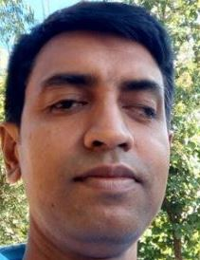
পরিচিতি
উদয় শংকর মল্লিক
প্রধান শিক্ষক জুর্গাছড়িসরকারি প্রাথমিক বিদ্যালয়

Slide 3

পাঠ পরিচিতি
শ্রেণীঃ প্রথম
বিষয়ঃ গণিত
পাঠঃ ক্রমের ধারনা
পাঠ্যাংশঃ ১ থেকে ১০ পর্যন্ত ক্রমিক ধারণা।
সময়ঃ ৪০ মিনিট

Slide 4
পাঠের শিখনফল
৭.১.১ ১ থেকে ১০ পর্যন্ত সংখ্যাগুলোর মধ্যে যে কোন দুইটি সংখ্যা তুলনা করে বড় ও ছোট বলতে ও লিখতে পারবে।
৭.২.১ ১ থেকে ১০ পর্যন্ত সংখ্যার ক্রমিক ধারনা লাভ করবে এবং ছোট থেকে বড় ও বড় থেকে ছোট মানের
সংখ্যাগুলো ক্রমানুসারে সাজাতে পারবে।

Slide 5
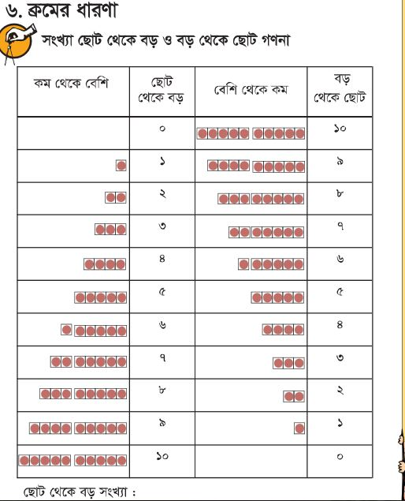
সবাই ছবিটি দেখি

Slide 6
১ হতে ১০ ক্রমের ধারনা

Slide 7





এস ছবিটি দেখি
১
২
৩
৪
৫
৬
৭
৮

Slide 8
খালি ঘর পূরন কর।
1
২
৪
৫
৯
৭
১০
৬
৩
৮

Slide 9
ক্রমানুসারে সাজাই
৪
১
৫
৬
৭
১০
৩
২
৮
৯

Slide 10
দলে কাজ করি[চারটি দলে ভাগ হয়ে।]
ছোট
৯
৫
বড়
ছোট
৩
৮
বড়

Slide 11
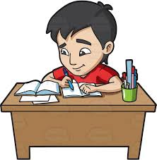
বাড়ির কাজ
ছোট থেকে বড় সাজিয়ে লিখ
৫৩৮৬৭২
বড় থেকে ছোট সাজিয়ে লিখ
৮৯৫২৬

Slide 12

ধন্যবাদ

